Slide 1
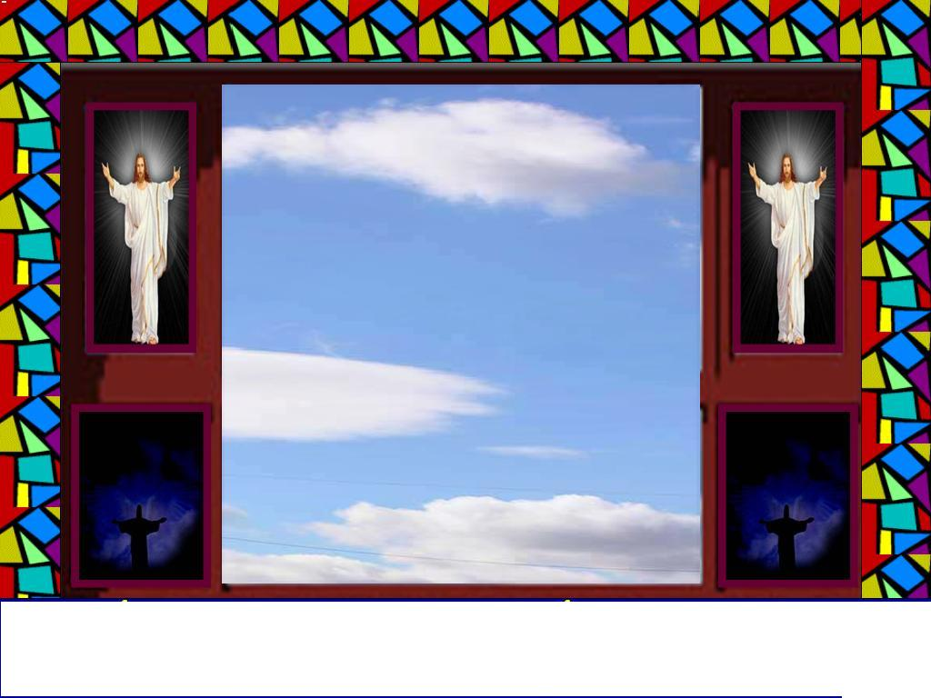
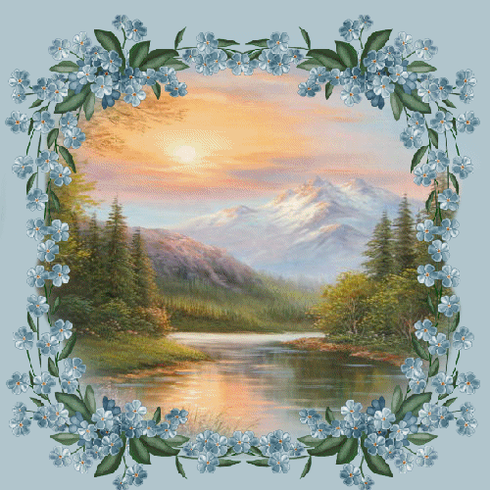
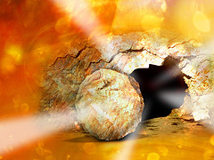






¡¡¡ALELUYA!!!
¡¡¡ALELUYA!!!
¡¡¡ALELUYA!!!
¡¡¡ALELUYA!!!
¡¡¡ALELUYA!!!

Slide 2
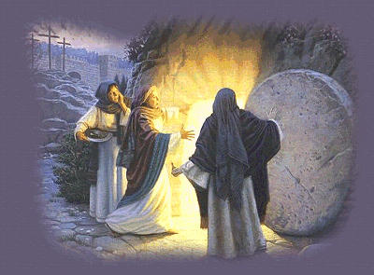
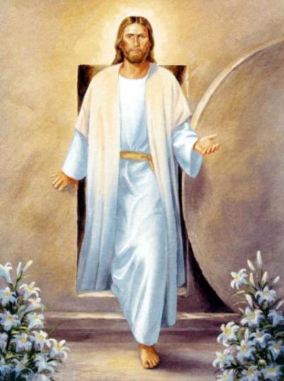
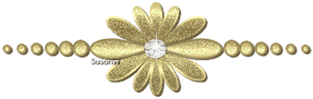
¡¡¡ALELUYA!!!
¡¡¡ALELUYA!!!
ME ASOMARE AL SEPULCRO, SEÑOR
Y, corriendo más que aquellos que creen,
comprenderé que algo grande ha ocurrido.
Que tu vida, por la muerte,
no ha quedado encerrada detrás de la fría losa
y que, por lo tanto, la nuestra
ha de seguir la misma suerte.

Slide 3
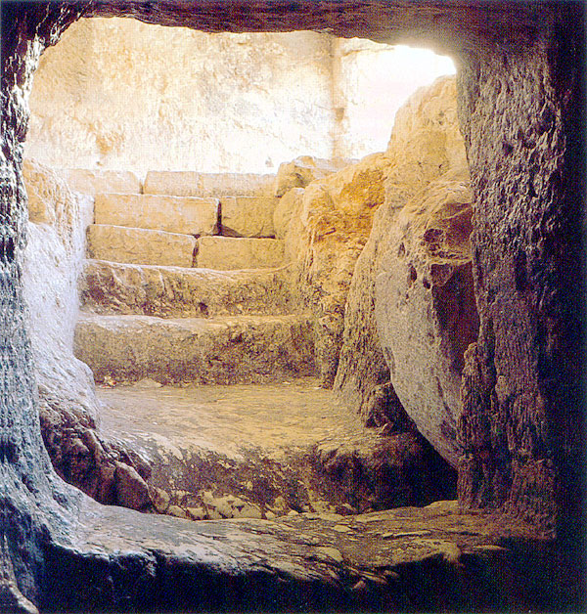
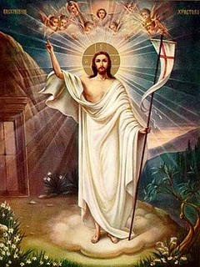
¡¡¡ALELUYA!!!
¡¡¡ALELUYA!!!
ME ASOMARE AL SEPULCRO, SEÑOR
Pero, empújame para no detenerme,
porque temo que muchas distracciones del mundo
me dejen plantado ante los grandes escaparates
olvidando aquellos valores eternos que Tú nos traes.

Slide 4
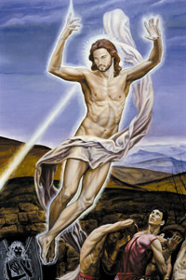
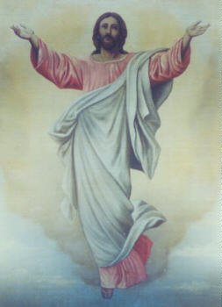
¡¡¡ALELUYA!!!
¡¡¡ALELUYA!!!
ME ASOMARE AL SEPULCRO, SEÑOR
Como Pedro, que te negó como yo tantas veces te niego,
entenderé que, mucho nos ama Dios,
cuando desea para mí VIDA ETERNA
cuando, me freno para no llegar a la hora del alba
y dejo que la Resurrección no sea primera noticia en mi vida

Slide 5
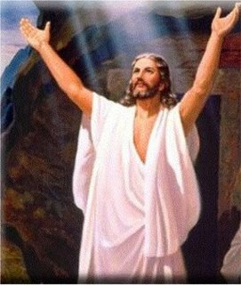
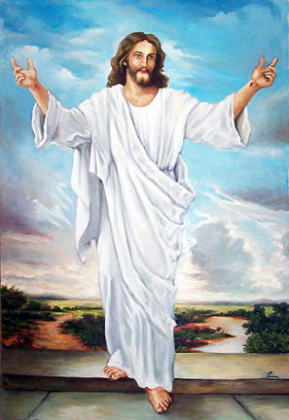
¡¡¡ALELUYA!!!
¡¡¡ALELUYA!!!
ME ASOMARE AL SEPULCRO, SEÑOR
Y, si por lo que sea, en la nada sigo sin ver nada
haz que recuerde aquello a lo que tantas veces me resisto:
que has resucitado entre los muertos,
que vuelves para devolvernos a la vida,
que resucitas para que seamos semilla de eternidad.

Slide 6
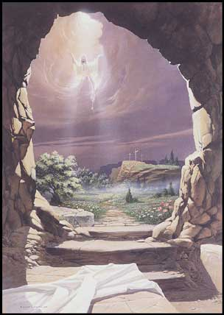
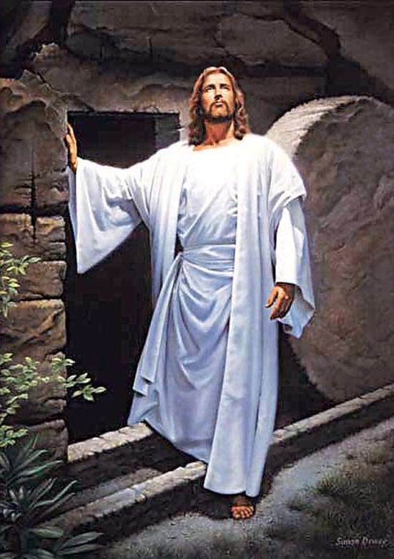
ME ASOMARE A TU SEPULCRO, SEÑOR
Y, entonces, sólo entonces
me alegraré de haberlo encontrado vacío
con vendas y sudario por el suelo
pues, al asomarme y ver todo eso,
estaré intuyendo lo que me aguarda en el futuro:
¿Tú has resucitado?
¡También yo resucitaré, Señor!
¡Gracias, Señor!
¡¡¡ALELUYA!!!
¡¡¡ALELUYA!!!
( P. Javier Leoz)
Sor Mª Celina OSC

Slide 7

¡¡¡ALELUYA!!!
¡¡¡ALELUYA!!!
¡¡¡ALELUYA!!!
¡¡¡ALELUYA!!!
¡¡¡PAZ Y BIEN!!!

Slide 8







¿Te ha gustado?
Puedes ver más entrando
Aquí
Además puedes recibir powerpoints en tu correo electrónico suscribiéndote aquí:

